Slide 1
Zarządzanie projektami informatycznymi Analiza metodą wartości uzyskanej ćwiczenia 10
Halina Tańska
Olsztyn 2019
Notes:
Rok IV ostatni – 10 tygodni
Tylko ćwiczenia
Po:
PSI
Inżynierii oprogramowania

Slide 2
Uwarunkowania
Jednym z kluczowych parametrów projektu są jego wyniki finansowe.
Większość projektów podejmowana jest w celu uzyskania wymiernych korzyści finansowych.

Slide 3
Typowe pytania
Na jakim etapie jest, a na jakim powinna znajdować się w danej chwili realizacja projektu?
Jaka część zadań została już wykonana i ile kosztowała ich realizacja?
Jakie koszty trzeba będzie jeszcze ponieść, by ukończyć projekt przy zachowaniu dotychczasowej efektywności i jakie będą jego końcowe koszty?
Z jaką efektywnością należałoby realizować pozostałe do wykonania prace, żeby ostatecznie zamknąć się w pierwotnie zaplanowanym budżecie?

Slide 4
Metoda wartości uzyskanej
Analiza metodą wartości uzyskanej (EVA – earned value analysis) jest powszechnie stosowana przez korporacje światowe i zalecana przez PMI.
Analiza metodą wartości uzyskanej służy do oceny realizacji zadań projektowych i pozwala stwierdzić, czy koszty i postęp prac są zgodne z wartościami zaplanowanymi lub jaki jest poziom odchyleń tych wartości od planu.

Slide 5
Reguła EVA
Poziom odchyleń można ustalić przez porównanie zakresu i kosztu prac ujętych w harmonogramie od początku do danego momentu z zakresem i kosztem wykonywanych już zadań.
Technika ta daje możliwość jednoczesnego śledzenia kosztu, zakresu i budżetu.
Analiza wartości uzyskanej jest metodą uniwersalną, gdyż nie zależy od specyfiki projektu i stosuje dokładnie takie same wskaźniki we wszystkich projektach.

Slide 6
Reguła EVA
Zaletą metody EVA jest możliwość przewidywania przyszłych postępów w realizacji projektu dzięki możliwości oceny efektywności zespołu projektowego w oparciu o dotychczasowe efekty jego działań.
Pozwala ona na ocenę skuteczności prowadzenia projektu już na stosunkowo wczesnych etapach.

Slide 7
Podstawowe wartości: PV, EV, AC
PV (ang. planned value) to zaplanowany koszt wykonania prac, czyli wysokość budżetu przewidzianego na potrzeby realizacji konkretnego zadania lub dowolnego elementu struktury podziału prac.
Koszt ten może być wyrażony np. jako:
suma kosztu roboczogodzin i materiałów,
wszystkie koszty bezpośrednie,
suma kosztów bezpośrednich i pośrednich.

Slide 8
Podstawowe wartości: PV, EV, AC
EV (ang. earned value) jest tzw. wartością uzyskaną, czyli wartością wykonanych prac wyrażoną w postaci wielkości budżetu zaplanowanego na potrzeby ich realizacji.
Oznacza to, że w chwili rozpoczęcia realizacji danego zadania jego wartość uzyskana jest równa zeru i stopniowo rośnie w miarę postępów prac, aż do chwili zakończenia realizacji danego zadania, kiedy to jego wartość uzyskana staje się równa jego zaplanowanej wartości prac: (czyli EV = PV).

Slide 9
Podstawowe wartości: PV, EV, AC
AC (ang. actual cost) to rzeczywiste koszty poniesione na wykonanie danego zadania.
Aby porównanie późniejszych parametrów miało sens, wartość AC musi być określona w analogiczny sposób jak PV.

Slide 10
Podstawowe wartości: PV, EV, AC
Istotne w metodzie analizy wartości uzyskanej jest to, że wartość EV, podobnie jak PV oraz AC mogą być określone oddzielnie dla każdego zadania lub dowolnego elementu WBS, względnie dowolnej sumy takich elementów.
Wartość PV dla całego projektu, czyli planowany koszt realizacji projektu, oznaczana jest symbolem BAC (ang. budget at competition – plan finansowy na zakończenie).

Slide 11
Wskaźniki projektu
W oparciu o parametry PV, EV, AC można wyliczyć szereg wskaźników mówiących o dotychczasowych postępach projektu i jego prognozach na przyszłość.
Są to:
odchyłka harmonogramu,
odchyłka kosztu,
wskaźnik efektywności realizacji harmonogramu,
wskaźnik efektywności finansowej,
poziom zaawansowania projektu,
poziom wykorzystania budżetu,
prognozowany koszt końcowy,
przewidywane wydatki,
wskaźnik wymaganej efektywności.

Slide 12
Odchyłka harmonogramu
Odchyłka harmonogramu SV (ang. schedule variance) jest różnicą między wartością uzyskaną i zaplanowanym kosztem wykonania prac, czyli:
SV = EV – PV
Jeśli SV ma wartość dodatnią, to oznacza, że wykonano więcej prac, niż było zaplanowane.
SV można traktować jako wskaźnik wyprzedzenia (jeśli SV > 0) lub opóźnienia (dla SV < 0) harmonogramu.

Slide 13
Odchyłka kosztu
Odchyłka kosztu jest obliczana jako:
CV = EV – AC
Jej wartość określa, jak się mają wydatki do zaplanowanych kosztów realizacji projektu.
Jeśli wartość odchyłki kosztów jest dodatnia, oznacza to, że prace są realizowane oszczędniej (w sensie wydatków), niż to pierwotnie planowano. Ujemna wartość parametru CV sygnalizuje deficyt.

Slide 14
Wskaźniki procentowe
Wartość wskaźnika efektywności realizacji harmonogramu SPI (schedule performance index) oblicza się jako:
SPI = EV/PV
Wartości SPI poniżej 100% oznaczają, że wykonanie przebiega zbyt wolno w stosunku do planu, natomiast powyżej 100% są równoważne z realizacją szybszą od planowanej.

Slide 15
Wskaźniki procentowe
Wskaźnik efektywności finansowej określany jest jako:
CPI = EV/AC
Wartości powyżej 100% oznaczają efekty lepsze od zakładanych, czyli w ramach poniesionych kosztów zrealizowano więcej, niż przewidywały plany. Wartości poniżej 100% oznaczają efekty gorsze od zakładanych, czyli w ramach poniesionych kosztów zrealizowano mniej, niż przewidywały plany.

Slide 16
Wskaźniki procentowe
Wskaźnikami często wykorzystywanymi do określenia przebiegu projektu są procentowe zaawansowanie prac PC (ang. precent complete) oraz procentowe koszty projektu PS (ang. percent spent).
Procentowe zaawansowanie prac PC (PS) jest obliczane jako:
PC = EV/BAC PS = AC/BAC
i określa, jaka część prac w ramach projektu została już wykonana (jaka część budżetu projektu już wykorzystano).

Slide 17
Wskaźniki procentowe
Analiza metodą wartości uzyskanej może również służyć do prognozowania przyszłych postępów projektu. Do tego służą trzy wskaźniki: EAC, ETC oraz TCPI.
Przewidywane łączne koszty projektu, czyli EAC (ang. estimated at completion), mogą być obliczone za pomocą zależności:
EAC = BAC/CPI

Slide 18
Wskaźniki procentowe
W oparciu o prognozowane całościowe koszty projektu można łatwo ocenić wydatki, jakie trzeba będzie ponieść, by doprowadzić projekt do końca. Służy do tego celu parametr określany mianem przewidywanych wydatków, czyli ETC (ang. estimate to complete):
ETC = EAC - AC

Slide 19
Wskaźniki procentowe
Można oszacować też, z jaką efektywnością finansową należałoby realizować pozostałą do końca część projektu, żeby zamknąć się w pierwotnie planowanym budżecie. Wskaźnik wymaganej efektywności finansowej TCPI (to-complete performance index) można obliczyć ze wzoru:
TCPI = (BAC – EV)/(BAC – AC)

Slide 20
Przykład
W projekcie, na którego realizację przeznaczono 1 mln zł, wykonano prace, których planowany koszt realizacji miał wynieść 250 tyś. zł, ponosząc przy tym wydatki na kwotę 280 tyś. zł. Zgodnie z harmonogramem w tym czasie należało zrealizować prace o wysokości 270 tyś. zł.

Slide 21
Przykład
Zgodnie z powyższymi informacjami wartość podstawowych parametrów wyjściowych wynosi:
PV = 270 tyś zł
EV = 250 tyś zł
AC = 280 tyś zł
BAC = 1 mln zł

Slide 22
Przykład
SV = -20 tyś. zł
CV = -30 tyś. zł
SPI = 92,6%
CPI = 89,3%
PC= 25%
PS = 28%
EAC = 1,12 mln zł
ECT = 840 tyś. zł
TCPI = 104,2%

Slide 23
Wnioski
Realizacja projektu nie nadąża za harmonogramem i opóźnienie obejmuje w tej chwili prace o wartości 20 tyś. zł (SV).
Koszt wykonanych już zadań przekracza wartości planowane o 30 tyś.zł (CV).
Efektywność realizacji harmonogramu jest równa zaledwie 92,6% (SPI), a wskaźnik efektywności finansowej jest jeszcze gorszy i wynosi 89,3% (CPI).

Slide 24
Wnioski
Wykonano w sumie prace o wartości 25% budżetu projektu (PC), za to wydano już na nie 28% planowanego budżetu (PS).
Jeśli dalsza realizacja projektu będzie się nadal odbywać z taką samą efektywnością, to jego łączne koszty wyniosą 1,12 mln zł (EAC), czyli na jego ukończenie trzeba jeszcze będzie wydać 840 tyś.zł (ETC).
Chcąc zamknąć projekt w pierwotnie planowanym budżecie, należałoby od tej pory pracować z efektywnością finansową na poziomie 104,2% (TCPI).

Slide 25
Wnioski
Analiza metodą wartości uzyskanej sprowadza się do porównania efektów działalności projektowej z planami.

Slide 26
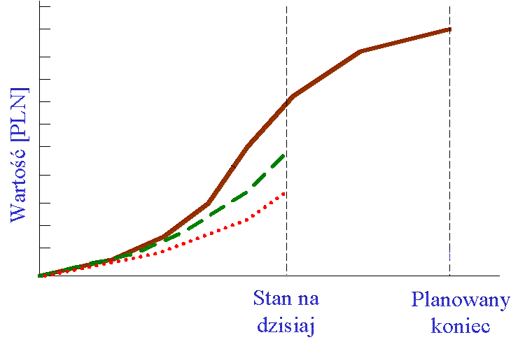

Slide 27
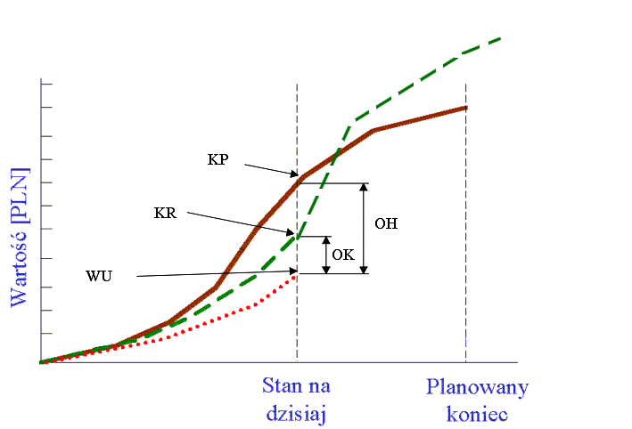

Slide 28
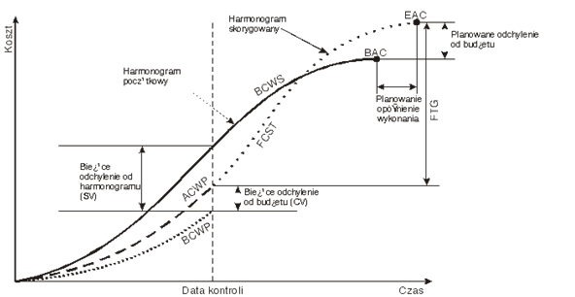

Slide 30
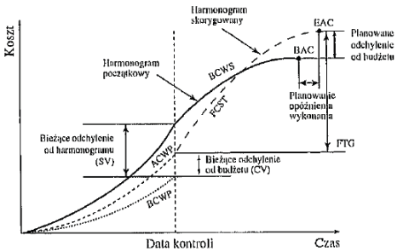

Slide 31
Poniżej przydatny słowniczek Earned Value (EV) z angielskimi i polskimi skrótami. Przydatny przy rozwiązywaniu różnych zadań z EV podczas przygotowywania do egzaminu IPMA D, które można znaleźć w Internecie, a także przy codziennym zarządzaniu projektami z użyciem tej metody określania wartości wypracowanej. BAC (BK) – Budget At Completion (Budżet Końcowy) BCWS (PKPP) – Budgeted Cost of Work Scheduled (Planowany Koszt Planowanej Pracy) BCWP (PKWP) – Budgeted Cost of Work Performed (Planowany Koszt Wykonanej Pracy) ACWP (RKWP) – Actual Cost of Work Performed (Rzeczywisty Koszt Wykonanej Pracy) EAC (SKK) – Estimate At Completion (Szacowany Koszt Końcowy) ETC (SKP) – Estimate To Complete (Szacowany Koszt Pozostały) VAC (ODB) Variance At Completion (Odchylenie Budżetu) CV (ODK / OKB) – Cost Variance (Odchylenie Kosztu / Odchylenie Kosztowe Budżetu) SV (ODH / OTB) – Schedule Variance (Odchylenie Harmonogramu / Odchylenie Terminowe Budżetu) CPI (WKK) – Cost Performance Index (Wskaźnik Wydajności Kosztu) SPI (WWH) – Schedule Performance Index (Wskaźnik Wydajności Harmonogramu) TCPI (WWWK) To Complete Performance Index (Wymagany Wskaźnik Wydajności Kosztu) PC – Percent Complete (Procent wykonania – rzeczywisty)

